Slide 1

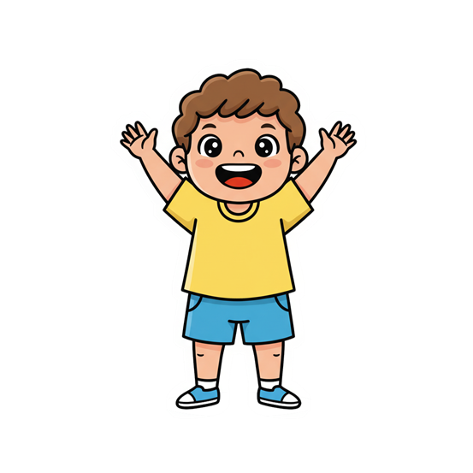
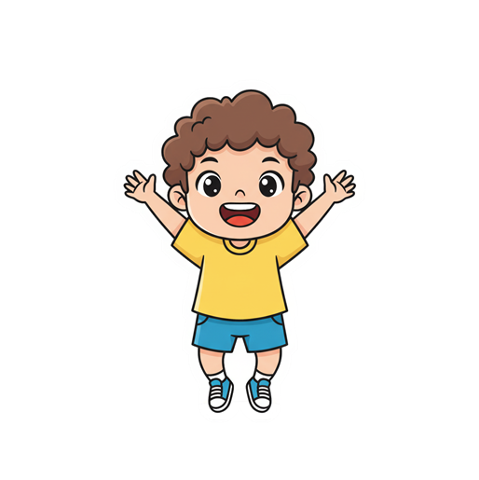
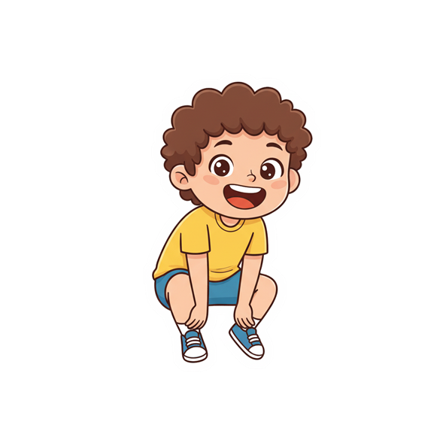
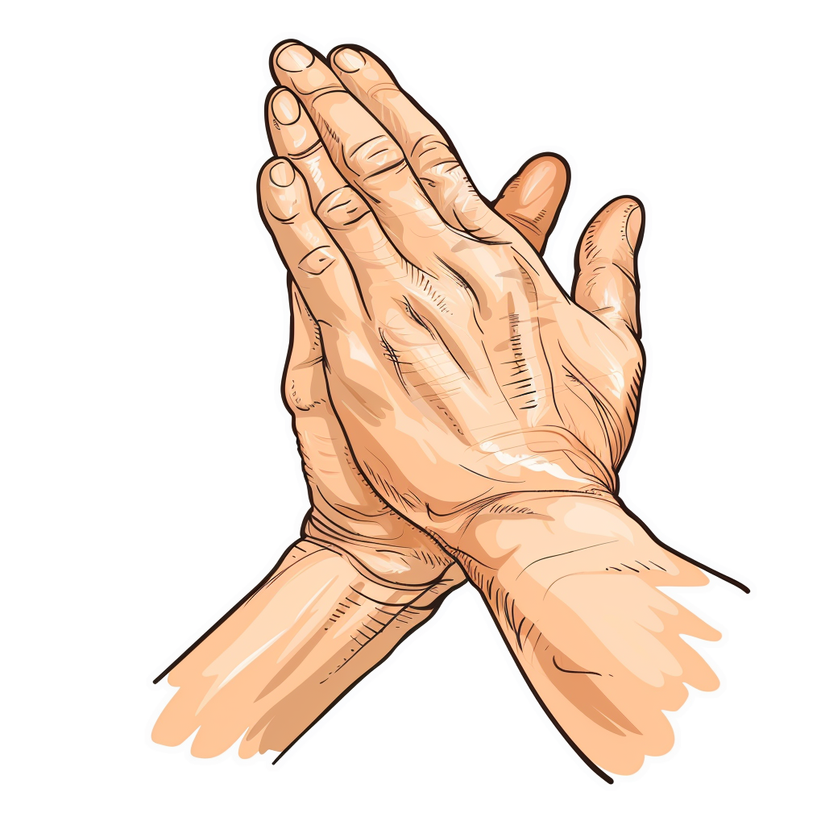

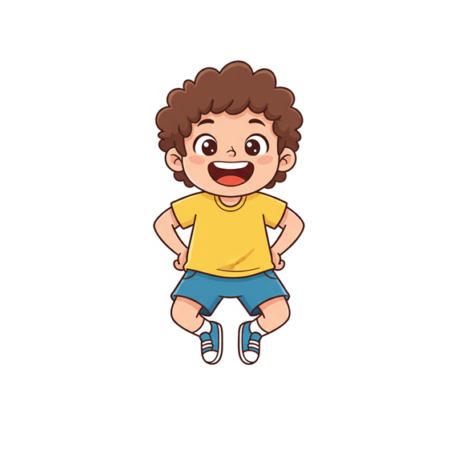

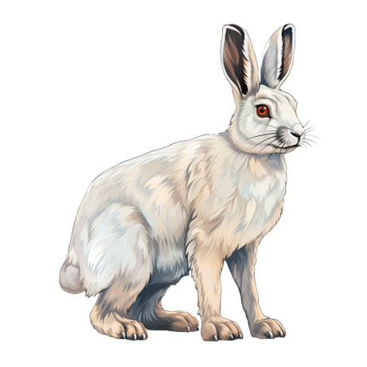
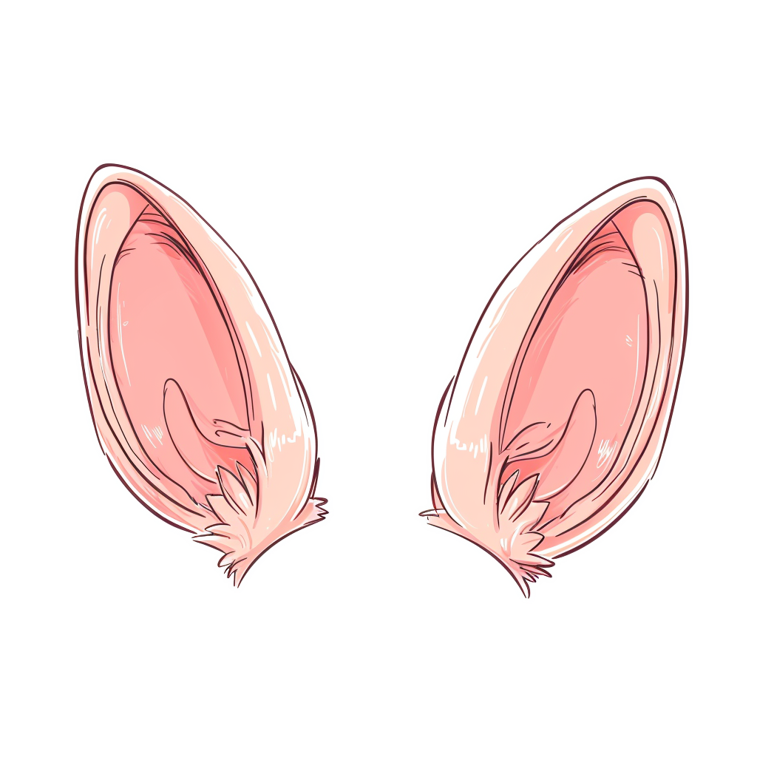

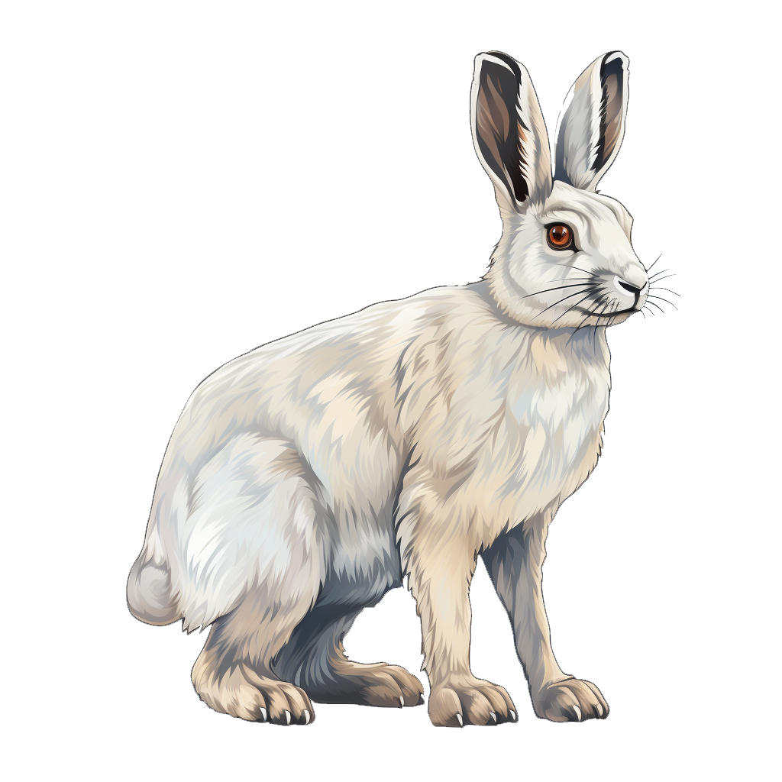
Прыгать заинька горазд,
он подпрыгнул 10 раз.
Стань навшпиньки, потягнись.
Тепер ми присідаємо і знову пострибаємо.
.
Зайцю холодно сидіти.
Показуємо вушка.
І навшпиньках стриб –
стриб – стриб.
Треба лапки розігріти.
Тремо долоні.
Лапки вниз,
Стрибає зайчик повсякчас,
Стрибай з ним разом 10 раз.
Лапки вгору,
Лапки ставимо на бік.
Стаємо навшпиньки й руки вгору.
Руки на пояс і стрибаємо.
Стрибаємо навприсядки.
Стрибаємо 10 раз.
Руки вгору.
Руки на пояс.
Руки вниз.

